Slide 1
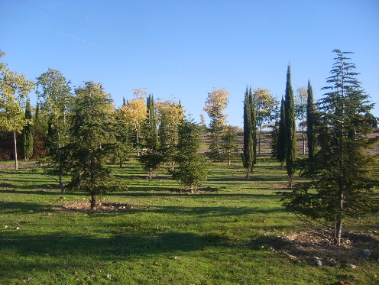
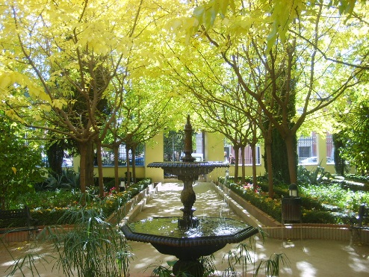
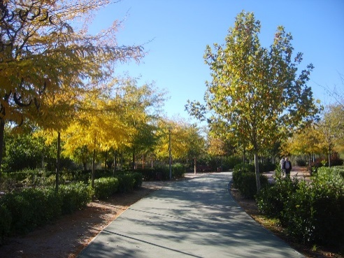
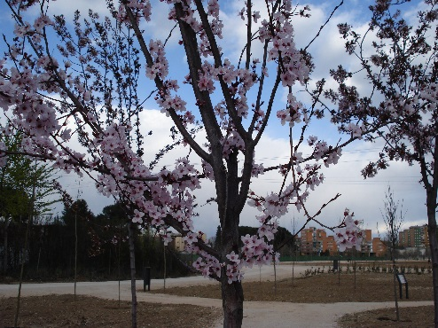
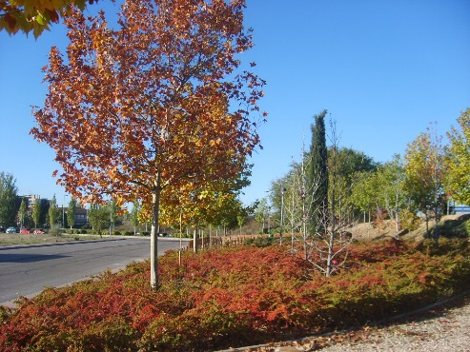
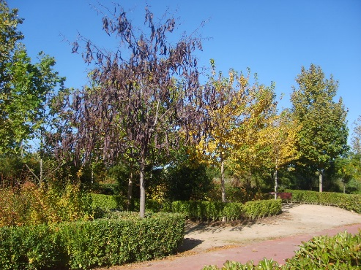
LA GESTIÓN DEL ARBOLADO EN ALCALÁ DE HENARES

Slide 2
“Si supiera que el mundo se acaba mañana, yo hoy todavia, plantaría un árbol” Martin Luther King

Slide 3
“Cuando plantamos árboles, plantamos semillas para la paz y la esperanza”. (Wangari Maathai, primera mujer africana en recibir el Premio Nobel de la Paz)

Slide 4
EL VALOR DE LOS ÁRBOLES
Los árboles, entre otros muchos servicios eco-sistémicos, ayudan a descontaminar el planeta.
Un pino carrasco adulto puede absorber cerca de 50 toneladas de CO₂ en un año. Es decir, el equivalente a la emisión de casi 30 automóviles, de tamaño medio y que recorran aproximadamente 10.000 kilómetros al año.

Slide 5
EL VALOR DE LOS ÁRBOLES
El primer registro de la plantación de árboles 4000 años a. de C.
En la civilización egipcia y posteriormente en los parques de la antigua Asiria entorno al año 700 a. de C.
Los jardines colgantes de Babilonia, sobre el año 600 a. de C. Referencia del uso de la vegetación urbana.

Slide 6
EL VALOR DE LOS ÁRBOLES
Las urbes griegas contaban con la presencia de plátanos y chopos.
En los jardines islámicos e hispanoárabes utilizan la higuera y los plátanos para sombrear y refrescar el ambiente.

Slide 7
EL VALOR DE LOS ÁRBOLES
La Ciudad de Alcalá de Henares cuenta actualmente con una población de arbolado urbano de más de 60.000 ejemplares, a los que hay que añadir el arbolado de los espacios forestales y de zonas de ribera.
Es por ello, que nuestros esfuerzos han de dirigirse a preservar este patrimonio natural tan importante, y conseguir que se perpetúe en el tiempo de forma estable y sostenible.

Slide 8
EL VALOR DE LOS ÁRBOLES
Para alcanzar el objetivo de la preservación, es imprescindible que los distintos agentes sociales implicados, (ciudadanía, asociaciones, entidades y colectivos, gestores y administraciones), trabajen coordinadamente y caminen en la misma dirección hacia la consecución de dicho objetivo, y en este sentido deben ser conscientes de los siguientes valores y aportaciones del arbolado a la ciudad y a la ciudadanía:

Slide 9
EL VALOR DE LOS ÁRBOLES
Beneficios ambientales:
- Disminuye la temperatura.
- Aumenta la humedad ambiental y retiene el agua de lluvia.
- Disminuye, desvía y filtra el viento.
- Disminuye el ruido ambiental.
- Disminuye la erosión del terreno.
- Disminuye la pérdida de agua de lluvia por escorrentía.
-

Slide 10
EL VALOR DE LOS ÁRBOLES
Beneficios ambientales:
- Absorbe y disminuye la reverberación térmica de los materiales de construcción, genera ahorro energético.
- Genera oxígeno y consume anhídrido carbónico.
- Retiene y reduce el nivel de polvo y de agentes contaminantes.
-Genera pequeñas corrientes de convección que renuevan el aire urbano.

Slide 11
EL VALOR DE LOS ÁRBOLES
Beneficios ecológicos:
-Aporta biodiversidad al medio urbano.
-Posibilita el asentamiento de la avifauna y otros pequeños animales.
-Permite la continuidad biológica del entorno natural con los parques urbanos.

Slide 12
EL VALOR DE LOS ÁRBOLES
Beneficios sociales y de salud:
- Hace más amable el medio urbano.
- Confiere carácter público al espacio libre.
- Favorece la privacidad.
- Acerca el medio natural a la realidad urbana.
- Posibilita funciones educativas y culturales.

Slide 13
EL VALOR DE LOS ÁRBOLES
Beneficios sociales y de salud:
- Posibilita la permanencia y el encuentro en el espacio libre urbano.
- Favorece la salud integral de los ciudadanos.
- Motiva sensaciones psicológicas de relajación, complacencia y bienestar.
- Tiene valor simbólico y da significado al espacio urbano.

Slide 14
EL VALOR DE LOS ÁRBOLES
Beneficios paisajísticos:
- Es un elemento integrador y organizador del espacio urbano.
- Da escala a los edificios.
- Actúa como cubierta de los espacios libres.

Slide 15
Importancia de los árboles en Alcalá
El arbolado requiere del cuidado de la ciudad y de su ciudadanía:
- Reconocerse y valorarse el papel básico que juega en la ciudad.
- La gestión municipal debe conllevar una adecuada planificación, implantación, mantenimiento y protección del arbolado.
- Debe ser respetado, por la ciudadanía y por los diversos agentes que intervienen en el espacio urbano. Ser conocedores de la importancia esencial del árbol en la vida de la ciudad y el marco normativo debe regular y garantizar la vida del árbol en las mejores condiciones posibles.

Slide 16
Importancia de los árboles en Alcalá
En cuanto a la gestión del arbolado debe ser:
- Coordinada y basada en criterios técnicos, y de eficiencia y sostenibilidad.
- Fomentar el incremento de la calidad vegetativa y la biodiversidad.
- Llevarse a cabo por personal profesional y cualificado.
- Debe primar el interés general frente al particular o a otras conveniencias.
- Mantenimiento del árbol como un elemento seguro, tratando de evitar, en la medida de lo posible, los riesgos innecesarios a la ciudadanía, y su fin de ciclo.
- Participada por la ciudadanía, e informada a esa ciudadanía a quien va dirigida.
- Permitir su seguimiento y control a largo plazo.

Slide 17
Objetivos del sistema de gestión de arbolado
- Planificar, ordenar y gestionar el arbolado de la ciudad.
- Regular todas las actuaciones que afectan al sistema de arbolado y, en especial, las que inciden sobre el riesgo de fractura o caída.
- Proteger el soporte territorial de los espacios arbolados o susceptibles de serlo en el futuro.
- Preservar el patrimonio arbóreo de Alcalá de Henares.
- Proteger el arbolado frente a cualquier afectación directa o indirecta

Slide 18
Acuerdos de gobierno
369. Tendremos en cuenta criterios ambientales, en especial la adaptación al ecosistema local, en el diseño, construcción, remodelación y mantenimiento de los parques y jardines de la ciudad.
370. Fomentaremos la práctica de una jardinería ecológica.
371. Controlaremos las hierbas a través de métodos físicos, evitando totalmente el uso de herbicidas en la ciudad, por ser nocivos para las personas y el medio ambiente. Fundamentalmente el uso indiscriminado de glifosato. Se potenciará el uso de praderas de hierba natural mediante su siega, tal y como se viene realizando actualmente en el Parque Complutum.

Slide 19
Acuerdos de gobierno
372. Realizaremos un plan de acción preventiva sobre las plagas de insectos (galeruca, mosquitos, procesionaria del pino…) que afectas de manera importante todos los veranos a los árboles de los barrios.
373. Realizaremos un catálogo de arbolado, en el que se formalizará un plan de mejora de parques y jardines de la ciudad. Dicho plan contemplará la incorporación de nuevo mobiliario urbano, repoblaciones de árboles y especies autóctonas, zonas para mayores y, en general, la necesidad de la rehabilitación integral o parcial de algunas de las zonas verdes y los parques mas deteriorados.

Slide 20
Acuerdos de gobierno
374. Gestionaremos racionalmente el arbolado urbano, atendiendo a las necesidades de los vecinos y vecinas a la hora de programar las podas y la situación fitosanitaria de los ejemplares en malas condiciones.

Slide 21
Mapa ambiental
Superficie de zona verde: 4,460,600 m²
Ratio: 21,53 m²/hab
Superficie de zona verde pública: 1,406,120 m²
Ratio: 6,79 m²/hab
Arbolado en la Ciudad: más de 60.000 ejemplares (sin contar Monte de Utilidad Pública nº 180 “Los Cerros”; río Henares y otros espacios naturales)

Slide 22
Mapa ambiental
Proporción del municipio protegido 38,33%- 3,371 ha
Las Cuencas de los Ríos Jarama y Henares 5,41% respecto del total del municipio 475,9 ha
Las Estepas Cerealistas de los ríos Jarama y Henares 19,96% respecto del total del municipio 1,756,3 ha
Soto del Henares 3,77% respecto del total del municipio 332 ha
Los Cerros 9,19% respecto del total del municipio 806,8 ha

Slide 23
Inventario
Las más de 17.000 unidades de arbolado viario de Alcalá de Henares, más los casi 30.000 ejemplares en zonas verdes, están distribuidos en 201 especies diferentes, pero su distribución no es homogénea. Sólo siete especies, plátano, Platanus hibrida, olmo siberiano, Ulmus pumila, aligustre, Ligustrum sp., falsa acacia, Robinea pseudoacacia, ciruelo rojo, Prunus cesarifera pisardii, arce menor, Arce campestre y ciprés común, Cupressus sempervirens, representan el 68% del inventario del viario.

Slide 24
Inventario Arbolado (zonas verdes + viario)
TOTAL: 46.899 árboles

Slide 25
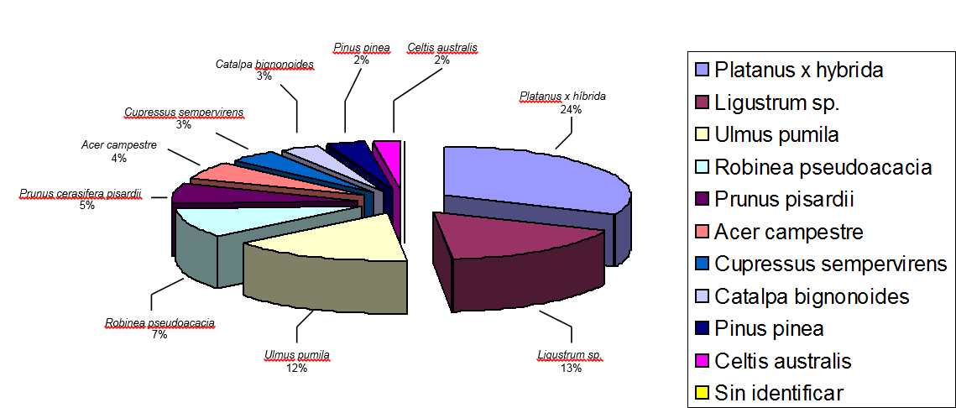
Inventario Arbolado Viario

Slide 26
Inventario Arbolado Viario
La mayoría (34%) se trata de arbolado de un perímetro inferior a 40 cm y hay un elevado porcentaje de árboles de perímetros entre 40 y 80 cm (33%)

Slide 27
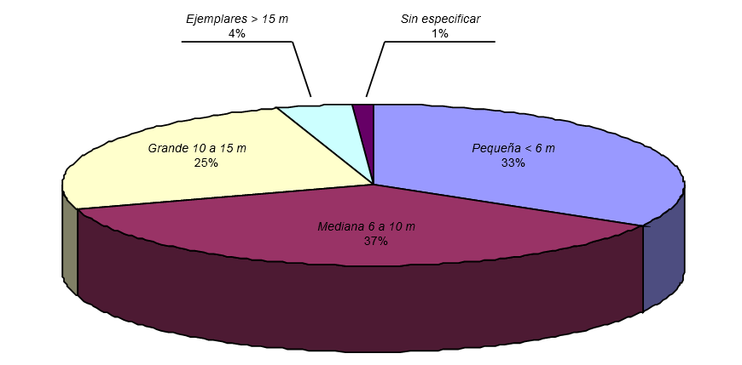
Inventario Arbolado Viario
Más de 2/3 de los árboles de las calles de Alcalá de Henares son de altura inferior a 10 m.

Slide 28
Inventario Arbolado Viario
Distribución arbolado por zonas
El Distrito IV, con sus zonas Ciudad 10, Ensanche, Espartales Norte y Espartales Sur concentran del 39% del arbolado viario de Alcalá de Henares. Las otras zonas tienen una cantidad menor de arbolado.

Slide 29
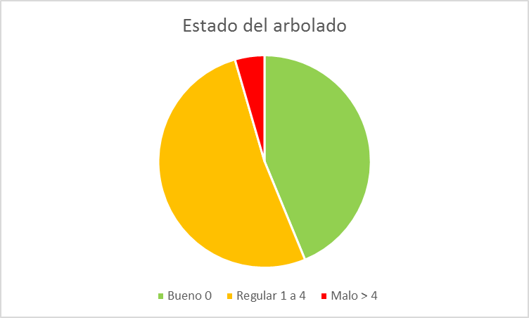
Inventario Arbolado Viario
El 43,5 % arbolado de Alcalá de Henares presenta un buen estado de conservación, el 52 % presenta cierto estado de degradación por afección de enfermedades, descortezado, daños mecánicos, etc., y el 4,5 % presenta mayores afecciones por problemas fitosanitarios o estructurales que se intentan corregir y son revisados periódicamente.

Slide 30
Gestión del arbolado
Poda y mantenimiento de manera continuada todo el año.
Poda individualizada sobre cada árbol atendiendo al estado estructural y fitosanitario de cada ejemplar
La poda habitual, poda de mantenimiento, consiste en la retirada de ramas bajas y reiterados o chupones, ramas secas o con problemas fitosanitarios, podas de ramas que afectan a edificios, semáforo, señales o farolas.

Slide 31
Gestión del arbolado
También se actúa en situaciones en las que existan problemas estructurales, defectos por ramas partidas y otras situaciones en las que se puedan evaluar podas de reestructuración, que se realizarán una única vez en la vida del árbol, si la ubicación lo permite y que pretenden la formación de una estructura mas baja y más estable en el árbol y cuando la actuación lo requiere.
Se desaconseja que las actuaciones de poda se realicen en plena brotación de las yemas o cuando el árbol inicia la caída de la hoja.

Slide 32
Gestión del arbolado
GESTIÓN
Podas para evitar riesgos a la ciudadanía.
Sustitución del ejemplar en mal estado y con bajas perspectivas de futuro.
Cambio de especie cuando se considere necesario.
Evaluación del riesgo del arbolado para poder tomar las decisiones adecuadas.
Eliminar la ubicación por imposibilidad de desarrollo de cualquier árbol.

Slide 33
Gestión del arbolado
PLANIFICACIÓN
Se realiza revisión especifica de cada zona verde o viario urbano en el que se puedan realizar las plantaciones atendiendo a las necesidades del propio espacio y a todas las posibles afecciones a estructuras e infraestructuras.

Slide 34
Gestión del arbolado
Todo el personal encargado de realización de labores de arbolado es:
personal cualificado
personal en continua formación, relacionada con labores de arboricultura, estructura del arbolado, tratamientos fitosanitarios, técnicas de trepa y poda en altura,…

Slide 35
Apeos y reposiciones
Todas las actuaciones de apeo (incluye destoconado) o tala que se realizan se hacen mediante un acto motivado a través de resolución administrativa.
Las labores de reposición de arbolado se realizan en campañas de plantación en época de otoño e invierno. Se intentan realizar las reposiciones de arbolado de forma distribuida en todos los distritos.

Slide 36
Apeos y reposiciones
PLANTACIÓN Y REPOSICIÓN DE
28.034 ÁRBOLES
DESDE LA CAMPAÑA DE OTOÑO DE 2015
Reposiciones en zonas verdes públicas y viario: 3.972
Voluntariado ambiental (Bosques Comestible, del Quijote, del Amor, Arboreto, Espinillos…): 14.562
Parque de Los Cerros: 9.500

Slide 37
Número de apeos
NÚMERO DE APEOS

Slide 38
Número de reposiciones
NÚMERO DE REPOSICIONES

Slide 39
Comparativa plantaciones frente apeos

Slide 40
Alcorques vacíos por distritos
DISTRITO I | DISTRITO II | DISTRITO III | DISTRITO IV | DISTRITO V
93 | 212 | 235 | 433 | 207
TOTAL ALCORQUES VACÍOS: 1180

Slide 41
Alcorques vacíos por distritos
PORCENTAJE TOTAL ALCORQUES VACÍOS RESPECTO ÁRBOLES DE LA CIUDAD: 6,9 %
% ALCORQUES VACIOS RESPECTO TOTAL DE ARBOLADO POR DISTRITOS
DISTRITO I | DISTRITO II | DISTRITO III | DISTRITO IV | DISTRITO V
5,37% | 5,78% | 10,40% | 6,36% | 7,73%

Slide 42
Por qué hay alcorques vacíos
Conflicto con red de saneamiento o alumbrado.
Conflictos espaciales de contacto con las fachadas o el mobiliario urbano, efectos de interacción con el tránsito peatonal y problemas de visibilidad para el tráfico rodado.
Normativa vigente de accesibilidad universal que exige aceras de anchura mínima para paso peatonal de 1,80 m.

Slide 43
Nuevas plantaciones
Es necesario afianzar entre la ciudadanía el valor y la importancia de contar con arbolado y la necesidad de su respeto y cuidado, desde cortas edades se trabaja en el marco del Plan de Educación Ambiental y desde el Voluntariado Ambiental en este sentido.
Entre las actuaciones se realizan plantaciones de árboles en patios de colegios, implicando a los más pequeños y sus profesores en ello, de forma que han llegado a dar nombre a los mismos, lo cual refuerza el vínculo con un nuevo ser vivo en su colegio.

Slide 44
Nuevas plantaciones
En lo que respecta a plantaciones en grandes espacios destacan:
Bosque del Amor (La Garena)
Bosque del Quijote (Miguel de Unamuno)
Los Cerros de Alcalá (MUP)
Espinillos
Gran Parque de Los Espartales
Bosque comestible

Slide 45
Nuevas plantaciones
Unas de las actuaciones con mayor seguimiento y demanda por parte de la ciudadanía son las relativas al voluntariado ambiental relacionado con las plantaciones en espacios y zonas verdes, al igual que en otros espacios de la ciudad que se encuentran infrautilizados. Destacan las actuaciones de voluntariado ambiental que se vienen desarrollando, en las que participan centenares de ciudadanos de todas las edades.

Slide 46
Nuevas plantaciones
Una de las actuaciones que promueve la Concejalía de Medio Ambiente ha sido la creación y sucesivas ampliaciones del “Bosque del Quijote”, en honor al más ilustre vecino de la ciudad, D. Miguel de Cervantes, y a su obra más reconocida. Desde Medio Ambiente se ha pretendido hacer un guiño al entorno natural que aparece en El Quijote recopilando las especies con las que el Ingenioso Hidalgo se topa en sus aventuras. Es un homenaje “vivo” a esta obra.

Slide 47
Nuevas plantaciones
Pero sin lugar a duda, la puesta en marcha de los huertos urbanos ecológicos es uno de los mayores éxitos desde el año 2015, con el cultivo de todo el espacio cedido por el Ayuntamiento en la Isla del Colegio.
Esta puesta en marcha definitiva, simboliza sin duda el cambio de tendencia respecto a la consideración del medio ambiente como un aspecto transversal en la construcción del modelo de ciudad al que queremos llegar juntos.
A estos huertos se han añadido 4 hectáreas de terreno los Huertos de Bañuelos donde se han plantado 308 frutales.

Slide 48
Nuevas plantaciones
Actualmente se esta desarrollando el Bosque Comestible, ampliando el proyecto para la recuperación de la Isla del Colegio. En este sentido, y en el marco de participación de Alcalá de Henares en el proyecto europeo Nature4cities, teniendo en cuenta los criterios de Soluciones Basadas en la Naturaleza para la renaturalización de la ciudad, de manera que se reinterpreta la recuperación de la isla con la simulación de un bosque que sirva de antesala y amortigüe la presión sobre el bosque de ribera que se pretende recuperar de forma natural.

Slide 49
Nuevas plantaciones
Entre la ribera y la zona más antropizada de la Isla y la propia ciudad, se ha empezado la creación del bosque comestible, incorporándose árboles con frutos, arbustos, enredaderas, plantas perennes y anuales, etc., basándose dicha plantación de la creación de una comunidad con alta sostenibilidad y bajo mantenimiento, imitándose la dinámica sucesional de un bosque con la planificación del mismo en distintos estratos, que a su vez atraerá la presencia de aves, animales e insectos que obtendrán alimento en este espacio, así como refugio y participarán el al dispersión de semillas y la polinización.

Slide 50
Nuevas plantaciones
A lo largo de estos años a través de diversas actuaciones de voluntariado ambiental, se ha ido configurando el bosque con especies con frutos o propias del espacio en que se ubica. Se han plantado árboles de porte alto (nogales), de porte bajo (cerezos, manzanos), estrato arbustivo (majuelos, rosas) y herbáceas (malvas, jaramagos).
Posteriormente se hizo una ampliación en la que se introdujeron nogales, cerezos, majuelos, lavandas y romeros entre otras especies.
En actuaciones posteriores se han incorporado 60 fresnos.

Slide 51
Árboles de interés local de Alcalá
Se cuenta ya con un trabajo avanzado en la elaboración de un catálogo de arbolado singular, arbolado que por su valor ornamental, porte, localización, belleza y otras características debe tener esta condición.
Dentro de la Ciudad existen árboles de interés local de diversas especies:
Broussonetia papyrifera L. (morera), Populus alba L. (álamo blanco), Pinus pinea L. (pino piñonero), Brachychiton populneus (braquiquito), amigadalus communis (Prunus dulcis)(almendro), Eucaliptus camaldulensis (Eucalipto), Pinus halepensis (pino carrasco), Olea europea (olivo), Cupressus sempervirens (ciprés), Platanus x hispánica (plátano), Washingtonia filifera (washingtonia), Magnolio grandiflora (Magnolio)

Slide 52
Plan de Educación Ambiental
Con carácter continuo se llevan a cabo actividades de sensibilización y educación ambiental para potenciar y hacer ver el valor del Patrimonio Natural y fomentar su respeto y cuidado tanto a nivel de ciudadanía como en los Centros Escolares.
Además se realizan actividades de voluntariado ambiental en las que puede participar todo el mundo.
En el marco de estas acciones, se llevan a cabo plantaciones en zonas forestales, zonas verdes, centros educativos…

Slide 53
Plan de Educación Ambiental
Otra de las actividades, además de las plantaciones, para la concienciación y sensibilización en materia de arbolado y espacios naturales, son las rutas de naturaleza:
- 4 rutas en el Monte de Utilidad Pública “Los Cerros”.
- Ruta Corredor Ecofluvial (Río Henares)
- 2 rutas por vías pecuarias, ruta de la Laguna y ruta de la Avutarda.
- Rutas cardiosaludables. Rutas para conectar distintas zonas verdes de la ciudad.

Slide 54
Información y participación ciudadana
Canales de comunicación y participación ciudadana:
- El Consejo Asesor de Medio Ambiente: Consejo sectorial de la Ciudad integrado por grupos políticos, Universidad de Alcalá, sindicatos, asociaciones de vecinos, empresarios, consumidores y usuarios, ecologistas y de protección animal, para la defensa y mejoradel medio ambiente en Alcalá de Henares.
Para informar a la ciudadanía sobre actuaciones de apeo de arbolado:
- Las actuaciones de apeo, tras la resolución del correspondiente expediente administrativo, son comunicaciones previamente a la Junta Municipal del Distrito correspondiente para conocimiento de las vecinas y vecinos.
- También se facilita la información mediante carteles informativos en calle de la actuación.

Slide 55
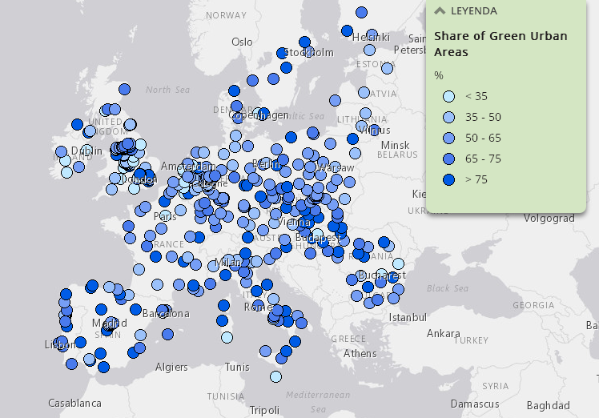
Alcalá de Henares incluida en el grupo de ciudades verdes europeas
La gestión de las zonas verdes en Alcalá de Henares, ha tenido el reconocimiento de la Agencia Europea del Medio Ambiente, que la ha incluido dentro del grupo de ciudades verdes europeas (hay 113 en toda Europa):
http://www.eea.europa.eu/themes/sustainability-transitions/urban-environment/urban-green-infrastructure/urban-green-infrastructure-1

Slide 56
LAS HOJAS BAILAN…MIENTRAS, EL MUNDO RESPIRA

Slide 57
GRACIAS POR LA ATENCIÓN

